Slide 1

Интерпретация результатов СПТ.
Анализ анкет обучающихся.
Акимова Елена Федоровна,
муниципальный координатор
организации и проведения СПТ
09 ноября 2022г.

Slide 2
ОСНОВНЫЕ ЗАДАЧИ СПТ
Выявление у обучающихся психологических «факторов риска» с целью их последующей коррекции
Организация адресной и системной работы с обучающимися образовательной организации, направленной на профилактику, вовлечения в потребление наркотических средств и психотропных веществ
Формирование контингента обучающихся, направляемых на профилактические медицинские осмотры

Slide 3

Цель ЕМ СПТ
«Выявить обучающихся с показателями повышенной вероятности вовлечения в зависимое поведение на основе соотношения факторов риска и факторов защиты»
«Методика выявления респондентов с недостоверными ответами» (РНдО)
100%
Ответы всех
обследованных
ФИЛЬТРЫ НЕДОСТОВЕРНОСТИ
Время тестирования
Нежелание сотрудничать
Контроль соответствия
Социальная желательность ответов
Недостоверны по двум и более критериям
Недостоверные
ответы
- 30 %
Фильтры
РЕЗИСТЕНТНОСТЬ
Индикаторы недостоверности являются проявлениями стратегий сопротивления тестированию – резистентности.
Количество недостоверных ответов определяет резистентность выборки обследованных.
В примере слева резистентность равна 30%.
70%
Достоверные
ответы
Достоверный массив данных

Slide 4
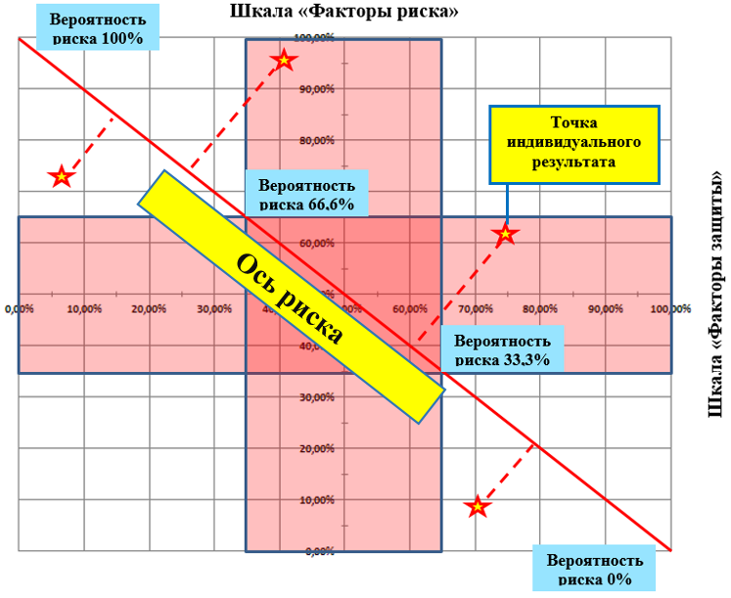
Определить вероятность вовлечения в зависимое поведение
МЕТОДИКА «Количественного анализа»
Оценивает социально-психологическую эквивалентность (схожесть) с негативной моделью поведения.
Основана на накоплении (кумуляции) баллов ответов на вопросы-маркеры.
Вопросы-маркеры выделяются из общего количества вопросов при обследовании респондентов, имеющих опыт эпизодического употребления ПАВ.
Ответы на вопросы-маркеры выявляют близость (сходство) взглядов, субъективных особенностей, жизненной ситуации респондента к аналогичным характеристикам лиц, совершивших пробу ПАВ.
Определяет координаты респондента на поле рисков.
Транспонирование координат респондента на «Ось риска» дает числовое значение вероятности вовлечения в зависимое поведение.

Slide 5
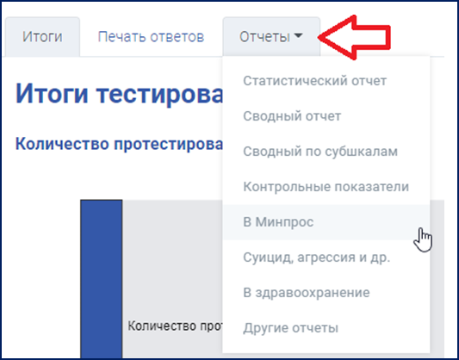
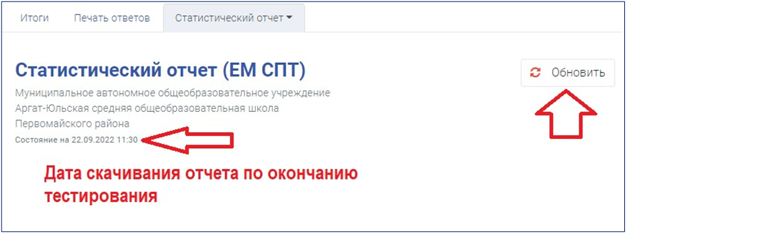
Скачиваем отчеты и проводим детальный анализ
АНАЛИЗ АНКЕТЫ СОСТОИТ ИЗ
БЛОКОВ:
Проверка на достоверность;
Определение вероятности вовлечения по методике «Квазишкалирование»;
Определение вероятности вовлечения по методике «Соотношение критических значений» + Результаты по субшкалам методики «Соотношение критических значений»
Факторы риска + Факторы защиты (графический анализ);
Дополнительная информация;
Ответы респондента (110).
Предварительно обновляем данные

Slide 6
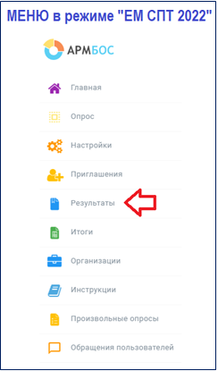
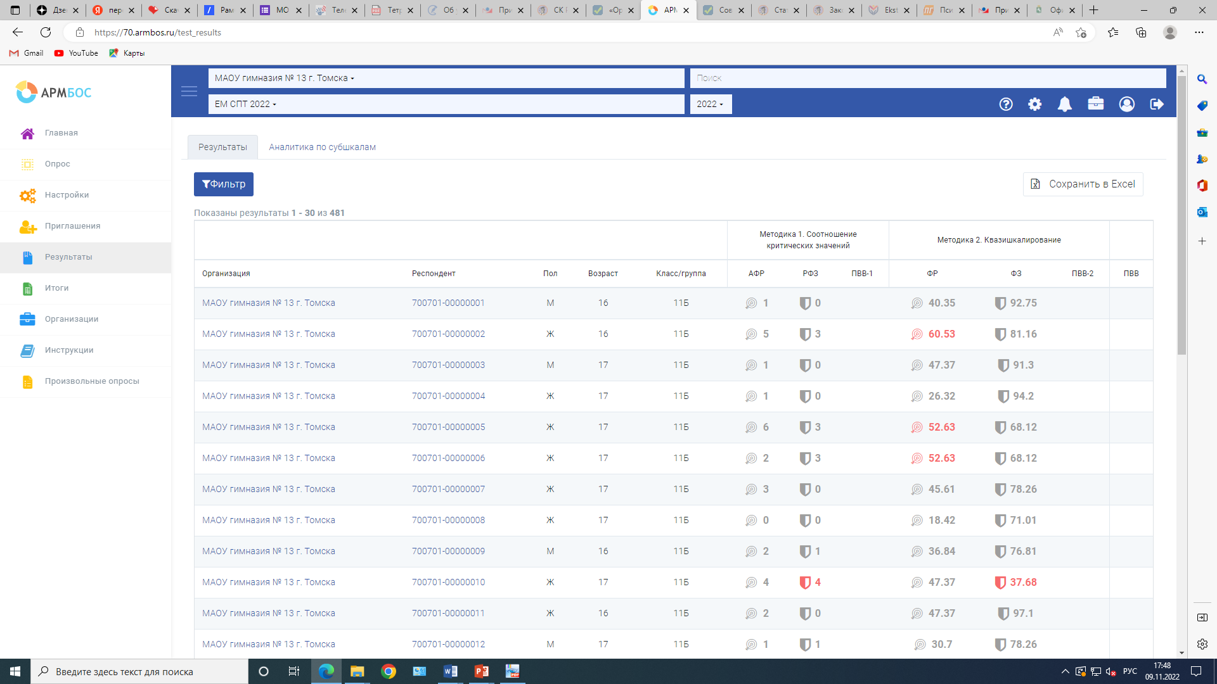
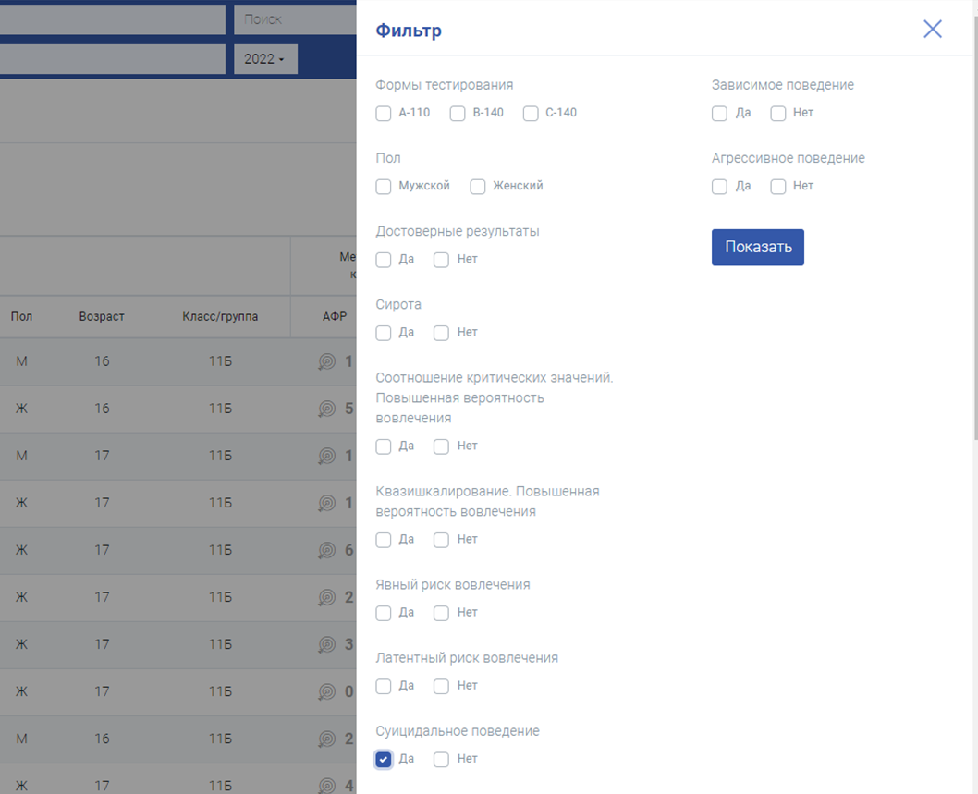
В разделе «Результаты» можно отфильтровать результаты тестирований по разным критериям:
по форме тестирования А-110 и В-140;
полу;
достоверности и недостоверности;
методикам «Соотношение критических значений» и «Квазишкалирование»;
определить группу явного и латентного риска вовлечения и т.д. (возможна любая комбинация).
Для этого необходимо нажать кнопку «ФИЛЬТР»

Slide 7
АНАЛИЗ исследуемых показателей
ИНТЕГРАТИВНАЯ ШКАЛА
Факторы риска – социально-психологические условия, повышающие угрозу вероятности вовлечения в зависимое поведение.
ИНТЕГРАТИВНАЯ ШКАЛА
Факторы защиты (протективные факторы) – обстоятельства, повышающие социально-психологическую устойчивость к воздействию факторов риска.
СУБШКАЛЫ
Качества, регулирующие взаимоотношения личности и социума
Потребность в одобрении
Подверженность влиянию группы
Принятие аддиктивных установок социума
Наркопотребление в социальном окружении *
Качества, влияющие на индивидуальные особенности поведения
Склонность к риску
Импульсивность
Тревожность
Фрустрация
СУБШКАЛЫ
Принятие родителями
Принятие одноклассниками
Социальная активность
Самоконтроль поведения
Самоэффективность *

Slide 8
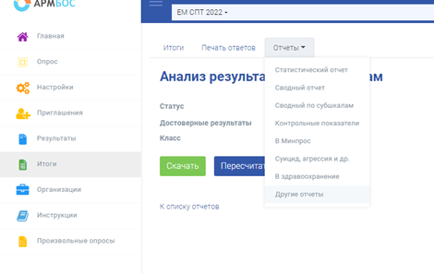
Анализ результатов по субшкалам
Можно сформировать анализ по субшкалам одного класса, параллели:
Вкладка «Итоги» - «Отчеты» – «Другие отчеты»

Slide 9
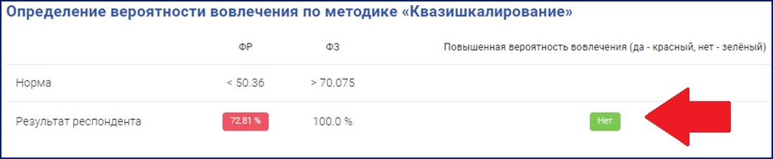
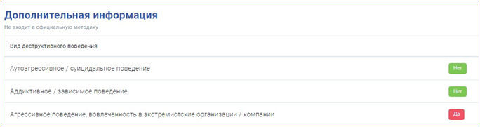
АНАЛИЗ ДОСТОВЕРНОЙ АНКЕТЫ
На примере ответа данного респондента видим, что ФР (фактор риска) выше региональной нормы, но при этом у обучающегося высокий показатель ФЗ (фактора защиты). В итоге респондент не попадает в группу повышенной вероятности вовлечения.
На примере ответа данного респондента видим, что присутствует агрессивное поведение, вовлеченность в экстремистские организации/компании. Рекомендации: выяснить причину агрессивность, провести индивидуальные консультации.

Slide 10
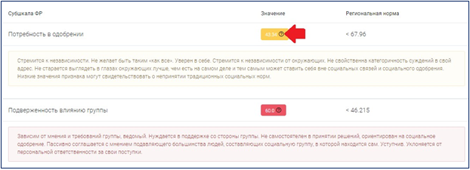
На примере ответа данного респондента видим, расшифровку субшкалы ФР (фактор риска) и ФЗ (фактора защиты) с указанием значений (ответы респондента) и показателей региональной нормы.
Обратите внимание, если нажать на знак вопроса около значений, то получим расшифровку показателя для данного респондента

Slide 11
На примере ответа данного респондента наглядно видим, что ФР (фактор риска) выходит за региональную норму, а ФЗ (фактора защиты) в пределах региональной нормы.
В этом блоке «Ответы респондента» можно просмотреть все ответы обучающегося, время затраченное на обдумывание ответа.
Обратите внимание, что в этом примере на вопросы 1,3,4,5,6 и т.д. затрачено 0 секунд или 1 секунда. Даже взрослому человеку, требуется не менее 2 секунд, а то и более для прочтения, осмысливания и ответа на вопрос. Этот респондент попал в категорию недостоверных ответов по причине «время тестирования».

Slide 12
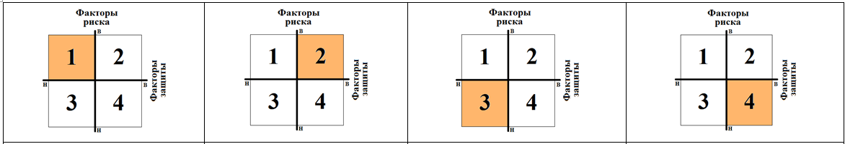
Обратная связь и профессиональная интерпретация результатов: различия и особенности применения
Обратная связь при достоверных ответах не является интерпретацией индивидуальных результатов теста. Она отличается высокой степенью обобщенности и служит для удовлетворения интереса респондента к результатам тестирования.
Из обратной связи исключены количественные показатели во избежание сравнения результатов обследуемыми. Все формулировки носят исключительно качественный (несравнимый между собой) характер.
Обратная связь строится на обсуждении такой интегральной личностной характеристики как психологическая устойчивость в трудных жизненных ситуациях.

Slide 13
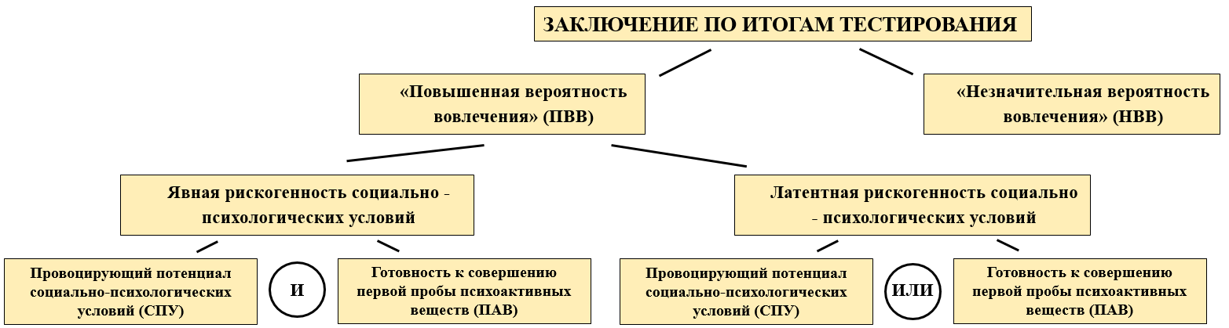
Модель формирования заключения по итогам тестирования

Slide 14

Заключение
ЗАКЛЮЧЕНИЕ дается на основе двух методик оценки вероятности вовлечения, взаимодополняющих и взаимопроверяющих друг друга
РЕЗУЛЬТАТЫ методики позволяют сформировать заключения двух видов:
О повышенной вероятности вовлечения
О незначительной вероятности вовлечения
Необходимое и достаточное условие включения респондента в «группу риска» – положительный результат по одной из методик!

Slide 15
Заключение
Итоговый вывод мы делаем, когда обе методики показали проблему!
Учитываем психологические особенности респондента!
Смотрим и анализируем, как отвечал респондент в ходе тестирования (как он мыслит)!
Проводим стандартизированное наблюдение!
Проводим стандартизированное интервью!
Включаем в работу дополнительные диагностики!
Проводим профилактическую/коррекционную/развивающую работу!
Сравниваем полученные результаты респондента с региональными нормами
Оцениваем вероятность вовлечения в зависимое поведение по двум методикам (явная рискогенность – группа повышенного внимания)
Респонденты, имеющие критические значения по одной из методик характеризуются латентной рискогенностью социально-психологических условий (группа особого внимания)
Обе группы являются целевой аудиторией для организации и проведения профилактической работы в ОО с подключением, при необходимости, ППМС центров, профилактических некоммерческих организаций!

Slide 16
Этап 2. Профилактические медицинские осмотры
Рекомендации по переходу на 2 этап (Профилактические медицинские осмотры):
Идентификация обучающихся, попавших в группу латентного и явного риска (с помощью файла-ключа).
Идентификация обучающихся, предоставивших недостоверные ответы (с помощью файла-ключа).
Создание поименного списка для каждой группы.
Анализ ответов обучающихся, попавших в перечисленные группы, по итогам тестирования.
Планирование дальнейшей работы с обучающимися и родителями (законными представителями) обучающихся, попавшими в вышеперечисленные группы.
Организация индивидуальной и групповой работы с обучающимися и их родителями (законными представителями), попавшими в вышеперечисленные группы (рекомендуется до 31.12.2022 г. провести минимум одно занятие).

Slide 17
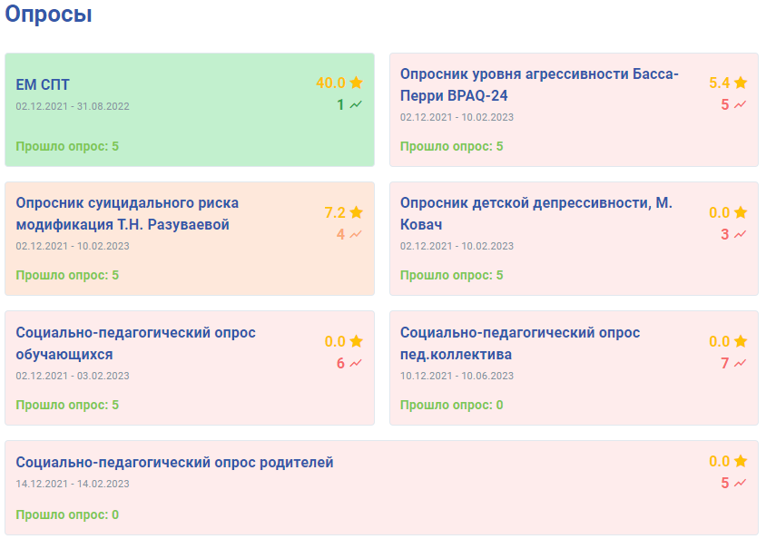
Программный комплекс СПТ
Виды тестирований в программном комплексе СПТ:
Социально-психологическое тестирования по ЕМ СПТ
Опросник агрессивности Басс-Перри BPAQ-24
Опросник суицидального риска модификация Т.Н. Разуваевой
Опросник детской депрессивности, М. Ковач
Социально-педагогический опрос обучающихся
Социально-педагогический опрос педагогического коллектива
Социально-педагогический опрос родителей

Slide 18

Контакты
Акимова Елена Федоровна,
заместитель директора по воспитательно-профилактической работе МБОУ ДО ДДиЮ «Факел»
Раб. 99-26-86
info.edu.tomsk@rambler.ru

